Slide 1

剑灵-QT合作方案

Slide 2
QT资源
用户资源
1.1亿用户
6000万月活跃；1500万日活跃
240家大型合作公会
市场资源
QQtips
A/S包（广告，网站等推广资源）
运营支持
联合运营活动，提供相应资源
官方房间运营支撑，外团工资
用户语音体验改善调研

Slide 3
QT在御龙在天的资源投放
市场资源
QQtips：3000万条（全年）
市场宣传：2500万CNY （全年）
运营支持
运营活动3个：300万Q币（全年）
外团工资：180万Q币（全年）

Slide 4
联合项目组成立
剑灵-QT联合项目组成立
QT产品部
产品设计
中心
产品运营
中心
产品研发
中心
CF-QT
联合项目组
斗战神-QT
联合项目组
剑灵-QT
联合项目组

Slide 5
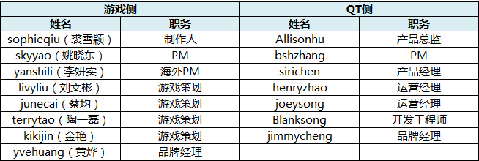
联合项目组成立
双方高层关注人：Sage(GM)、Thunder(GM)
项目负责人：Avantwang、Thinkhuang
腾讯侧无论是项目组还是QT团队
都高度重视QT和剑灵的深入合作

Slide 6
接入进度
一期
联调测试
Cross界面
QT mini面板
队伍语音
最基础的功能和框架
联调测试反馈
（待补充）

Slide 7
接入进度
二期
待启动
固定房间
门派房间绑定
非队伍临时房间（好友语音）
与游戏结合深入，帮助运营

Slide 8

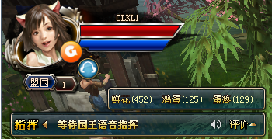
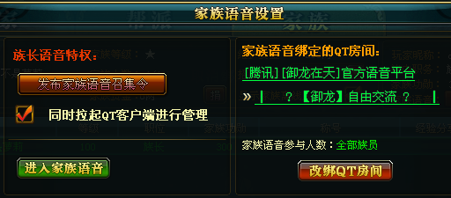
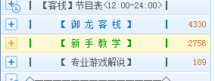
腾讯重点游戏QT深入合作
主要功能
国家语音
国王可随时对国民说话指挥
数据
70W活跃用户，30W在线
主要功能
家族语音
帮派与QT房间绑定
数据
25W活跃用户，10W在线
主要功能
官方频道
辅助运营的官方频道，新手引导，活跃气氛
数据
8W活跃用户，1W在线
Notes:
《御龙在天》是一款强调国战玩法的MMO，游戏中有大规模的团队战斗，对语音指挥和管理有强需求
国王可以通过语音，随时向所有本国的玩家说话或者指挥，玩家可以选则听或不听，类似电台的功能，国王是主播
家族语音是与公会绑定的固定频道，会长可以邀请会员进行语音，是公会游戏外的聚集地
官方运营的公共频道，辅助运营的官方频道，新手引导，活跃气氛

Slide 9


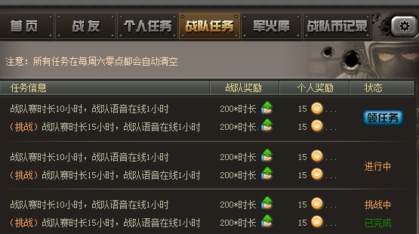
腾讯重点游戏QT深入合作
主要功能
队伍语音
队伍聊天，对讲机模式
数据
1000W活跃用户，150W在线
主要功能
战队任务
QT绑定战队，发布任务，游戏内完成
数据
每周任务完成60万次
Notes:
对讲机：进入战场后自动拉起，每个玩家有10秒可以说话，说话的时候会消耗，不说话的时候会恢复，短平快的沟通方式，
公会绑定QT固定房间后，系统推送任务，会员通过游戏内行为完成任务，并领取奖励

Slide 10
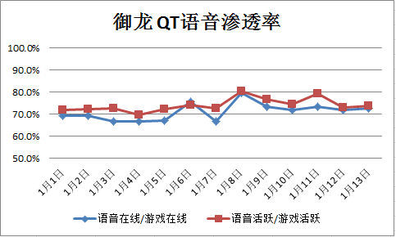
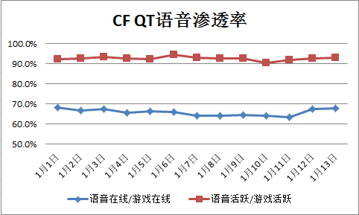
语音渗透率
MMO类合作游戏：御龙在天
QT活跃/游戏活跃：73%
QT在线/游戏在线：70%
其中，同时语音人数/游戏在线：67%
FPS类合作游戏：穿越火线
QT活跃/游戏活跃：92%
QT在线/游戏在线：65%
有声音活跃用户/总活跃用户：91%
有声音占局数/战局数：57%
有声音在线/游戏在线：39%
QT的语音功能以及基于QT的深入合作
和一些玩法运营方式被玩家认可和接受
Notes:
御龙的QT渗透率在70%左右
CF活跃用户的语音渗透率达到了90以上，证明了这一系列合作都是被玩家认可和接受的，玩家已经对QT的平台产生依赖性

Slide 11
剑灵-QT深入合作方向

Slide 12
门派招募
会长
未建立门派
建立房间
发布招募
玩家加入
建立门派并绑定房间
已建立门派
绑定房间
发布招募
玩家加入
系统推送
玩家
加入房间
加入门派
主动搜索

Slide 13
门派招募
目的
以QT为平台帮助散人找到公会和公会招募散人
解决20级以前无法组建公会的问题
开发需求
游戏内门派与QT子房间绑定

Slide 14
公会管理
游戏内
QT公会房间
大
公
会
门派A
子房间A
管
理
工
具
门派B
子房间B
会长
门派C
子房间C
拆分入驻
各门派与一个QT房间的各子房间绑定
读取会员信息，公会等级等等
由QT开发

Slide 15
公会管理
目的
解决大公会入驻的问题
开发需求
游戏内门派与QT子房间绑定

Slide 16
门派荣誉墙
游戏内门派
QT公会子房间
Gameplay
成就系统
Gameplay
荣誉墙
Display
Gameplay
读取接口判断
由QT开发

Slide 17
门派荣誉墙
目的
给予公会成员追求和目标
以及荣誉感和归属感
开发需求
读取游戏内一部分数据的接口

Slide 18
接口需求
接口功能
某任务完成次数
制造某道具次数
BOSS击杀
使用某道具次数
比武场每一局胜负详情
比武场等级

Slide 19
门派任务
物资收集
成员
贡献
门派任务
DKP
Gameplay
门派任务完成
解锁奖励
Notes:
系统推送给公会任务

Slide 20
门派任务
目的
给予门派专属福利
让公会在游戏中有追求，保持活跃
开发需求
实时删除道具
（如果无法即时删除是否可以通过特殊商人NPC或者邮件等方式间接实现）

Slide 21
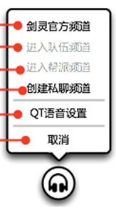
官方频道
简介
由官方团队来运营一些固定频道
例如问答房间，现场直播等等
目的
帮助玩家跨过一些游戏门槛
辅助教育引导，并且活跃气氛
开发需求
根据玩家的等级和所在区域
自动将玩家拉入指定频道
QT频道切换菜单可以根据运营需求由项目组进行增减

Slide 22
玩家组织
简介
以某个趣味切入点或共同爱好聚集的组织
没有明确的阶级和帮派功利的目标
目的
为用户创造更多个性化和轻度的游戏目标
更多的社交关系和社群
开发需求
无

